Slide 1

Проект
«8 марта – праздник мам и бабушек»
Автор: Ковалева О.Г. Фомичева Ю.В. воспитатели 1младшей группы.

Slide 2


АКТУАЛЬНОСТЬ
Вряд ли найдется в мире человек,
который бы не любил свою маму.

Slide 3

Ребёнок родился и спросил
у Бога:
- Я не знаю, зачем я иду в этот мир. Что я
должен делать?
Бог ответил:
- Я подарю тебе ангела, который всегда будет рядом с тобой. Он все тебе объяснит.
- Но как я пойму его, ведь я не знаю его языка?
- Ангел будет тебя учить своему языку. Он будет охранять тебя от всех бед!
- А как зовут моего ангела?
- Неважно как его зовут, у него много имен. Ты будешь звать его МАМА!!!

Slide 4


Тип проекта: информационно-творческий Участники проекта: дети младшей группы ОТ 2 ДО 3 ЛЕТ, родители воспитанников, воспитатели группы, музыкальный руководитель
Срок реализации проекта: краткосрочный
Формы работы: игровая, познавательная, продуктивная, работа с родителями

Slide 5

Проблема:
Дети недостаточно знают о своих мамах и бабушках, о весеннем празднике 8 марта.

Slide 6
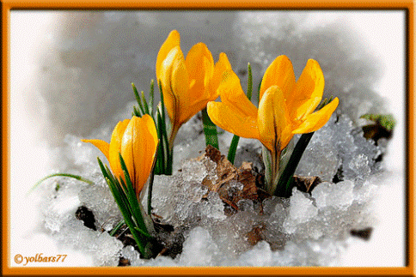
Цель:
Познакомить детей с праздником 8 марта, подготовить их к утреннику, посвященного Международному женскому дню; привить навыки чуткого, доброго, заботливого отношения к маме и бабушке.

Slide 7
Задачи:
1. Пополнить предметно - развивающую среду по теме проекта.
2. Уточнить представления детей о семье. Вспомнить с детьми имена мам и бабушек.
3. Формировать умение составлять описательный рассказ о маме с опорой на алгоритм.
4. Способствовать развитию творческих способностей воспитанников: привлекать детей в подготовке к празднику, к изготовлению подарков мамам – поздравительных открыток .
5. Развивать у детей доброе и заботливое отношение к своей маме: желание помогать ей, радовать ее своими добрыми поступками и делами.

Slide 8

Этапы реализации проекта:
I этап – подготовительный
II этап – основной
(практический)
III этап- заключительный

Slide 9
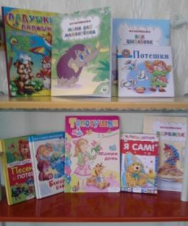
I этап – подготовительный
Обсуждение цели, задач с детьми и родителями.
Создание необходимых условий для реализации проекта: подобрать материалы, игрушки, атрибуты к игровой, театрализованной деятельности, дидактические игры, иллюстрированный материал, художественную литературу по теме «Женский день» .
Перспективное планирование проекта.
Подбор материала для продуктивной деятельности.

Slide 10
II этап – основной
( практический)
Внедрение в воспитательно – образовательный процесс эффективных методов и приёмов по расширению знаний дошкольников о празднике

Slide 11
Домашние задания родителям:
поддерживать желание ребенка помочь взрослым дома;
создать безопасные условия для деятельности;
организовать с детьми беседы о семейных традициях, рассказать детям о профессии мамы и т.д.
развивать инициативную речь детей во взаимодействиях со взрослыми и другими детьми;
разучивание стихотворений к празднику.

Slide 12

III этап- заключительный
Оформление результата проекта в виде презентации.
Выставка изделий из пластилина «Пряники для бабушек »
«Поздравительная открытка к 8 марта» (аппликация).
Проведение итогового мероприятия – праздничный утренник «Мамин день».

Slide 13
Содержание работы в процессе реализации проекта.

Slide 14

ОО «ПОЗНАНИЕ»
Формирование целостной картины мира
Тема: «Мамы всякие нужны!»
Цели: познакомить с государственным праздником 8 Марта; воспитывать доброе отношение к маме и бабушке, желание заботиться о них, защищать, помогать.

Slide 15

Просмотр презентации:

Slide 16
ОО «КОММУНИКАЦИЯ.
ЧТЕНИЕ ХУДОЖЕСТВЕННОЙ ЛИТЕРАТУРЫ»
Тема: «Чтение стихотворения И. Косякова «Все она»»
Цели: познакомить с новым стихотворением; совершенствовать диалогическую речь; формировать доброе отношение к своей маме
Тема: «Чтение стихотворений о маме». О. Высоцкая, Н. Саконская , М. Пляцковский
Цели: приобщать детей к поэзии; развивать поэтический вкус, воспитывать любовь к маме.

Slide 17
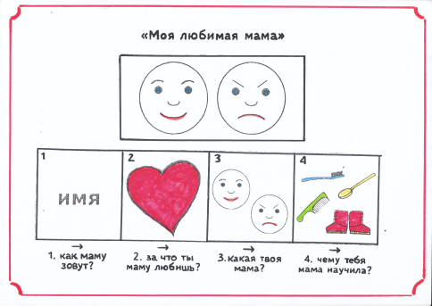
Творческое рассказывание
«Моя любимая мама».
Цель: Формировать умения составлять описательный рассказ о маме с опорой на алгоритм. Учить правильно подбирать прилагательные и глаголы. Активизировать словарь. Развивать у детей доброе отношение и любовь к своей маме.

Slide 18
Заучивание и чтение стихотворений о маме, бабушке и празднике 8 марта;
обсуждение пословиц, поговорок;
беседы: «Я и мама», «Мамы есть у всех», «Моя любимая мама», «Как я помогаю маме», «В деревне у бабушки

Slide 19
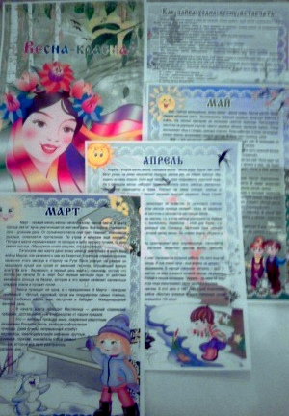

Рассматривание тематического альбома
«Весна красна»:
Просмотр мультфильмов:
«Мама для мамонтенка», «Крошка енот».

Slide 20
«ФИЗИЧЕСКАЯ КУЛЬТУРА. ЗДОРОВЬЕ»
Подвижные игры:
« Курочка и Цыплята», «Собери цветок», « Кто быстрее до флажка» .
Решение проблемной ситуации:
«Порадуй маму своим здоровьем!».

Slide 21
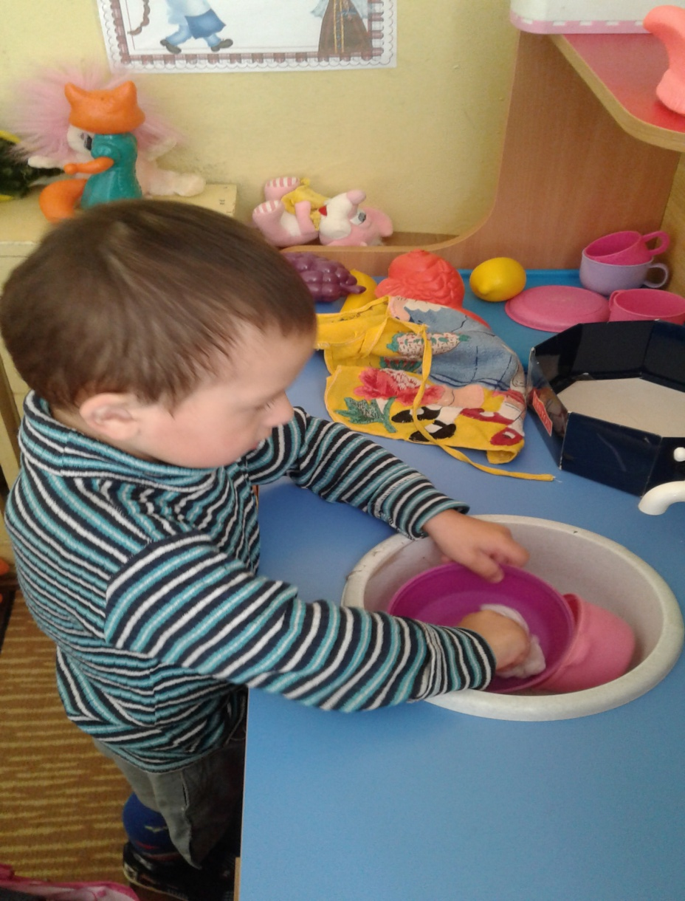
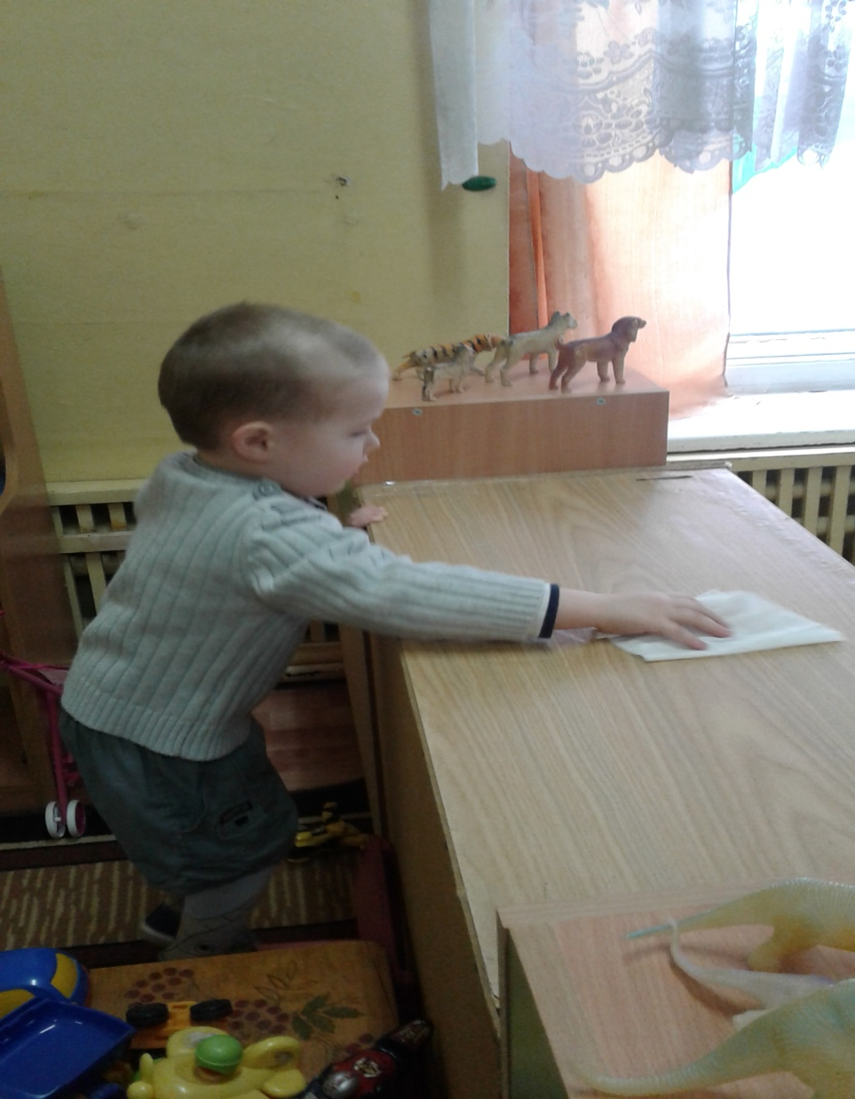
Сюжетно-ролевые игры
(Мамины помощники)

Slide 22
ОО «МУЗЫКА»
Пение песен о маме и бабушке:
«Мы запели песенку» муз. Р. Рустамова, сл. Л. Мироновой;
«Маме в день 8 марта» муз. Е. Тиличеевой, сл. М. Ивенсен
«Ладушки» р.н.песня, обр. Г. Фрида,
Слушание «Мама» муз. П.
Чайковского
Танцевально-игровое творчество:
«Танец с цветами», «Парный танец»,
«Ладушки-ладушки, испечём оладушки» .;
«Греет солнышко теплее» муз.Т.Вилькорейской

Slide 23
ОО «ХУДОЖЕСТВЕННОЕ ТВОРЧЕСТВО»
Аппликация «Праздничная открытка»
Цели:
Формировать умение у детей, составлять изображение из деталей. Развивать внимание, усидчивость, мелкую моторику рук, эстетическое восприятие. Закреплять умение аккуратно скатывать шарики из пластелина.

Slide 24
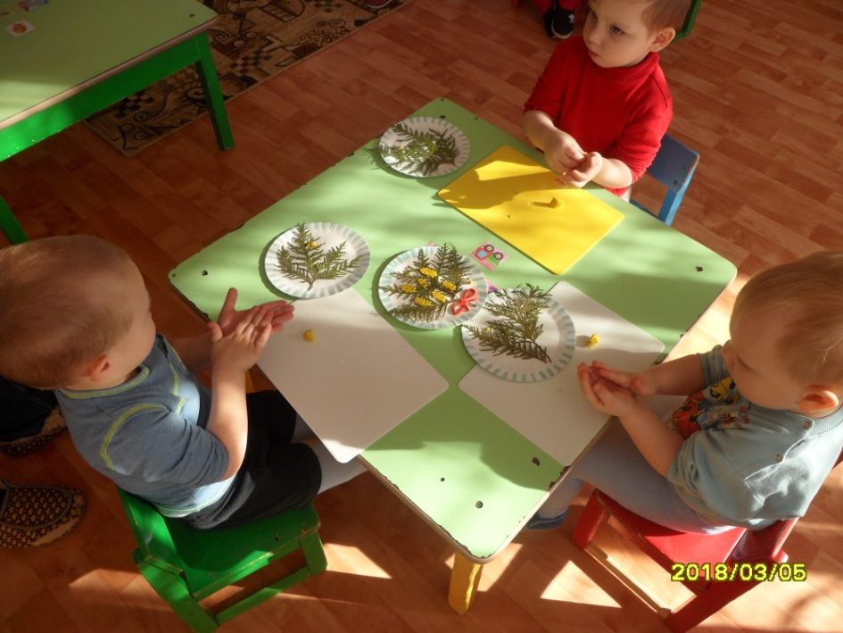
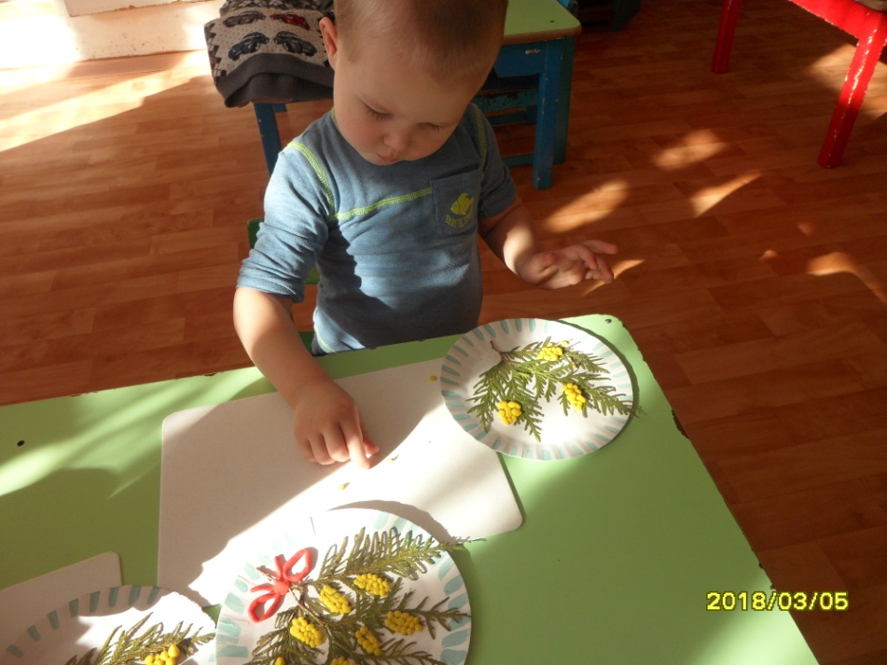
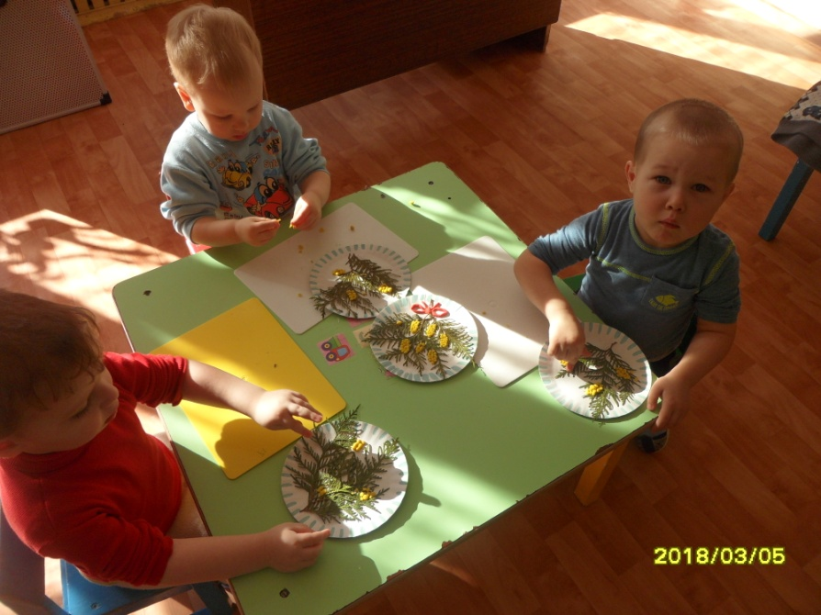
«Праздничная открытка»

Slide 25
Работа с родителями:
Консультации для родителей: «Воспитание самостоятельности у детей младшего возраста», «Как организовать посиделки – «Весна пришла – мамин праздник принесла»», «Как воспитать помощника»
Индивидуальные беседы: «Как поддержать желание ребенка помочь взрослым дома», «Как помочь ребенку запомнить стихотворение»
Папка-передвижка «Женский день»
Шпаргалки для родителей «Стихи к празднику 8 марта»

Slide 26






Папка-передвижка
«Женский день»
Консультации для родителей
«Воспитание самостоятельности у детей младшего возраста»

Slide 27
III этап-заключительный
Оформление результата в виде презентации.
Проект
«8 марта – праздник мам и бабушек»
Автор: Ковалева О.Г. Фомичева Ю.В. воспитатели младшей группы.

Slide 28
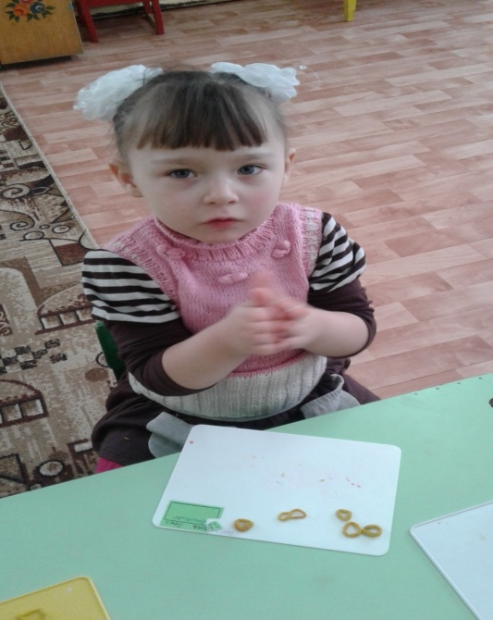
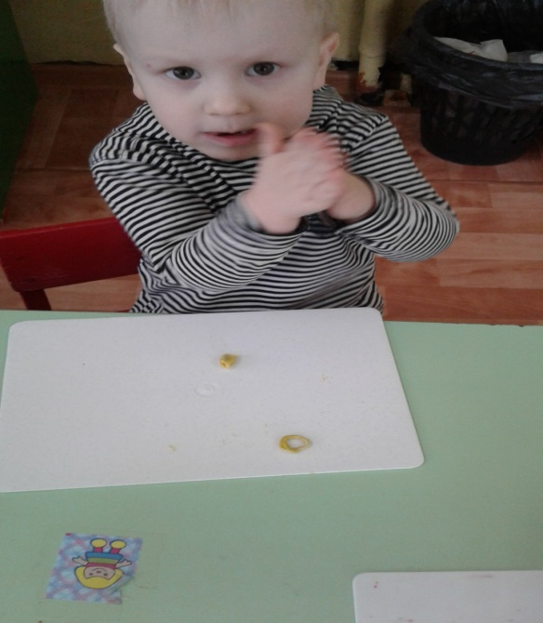
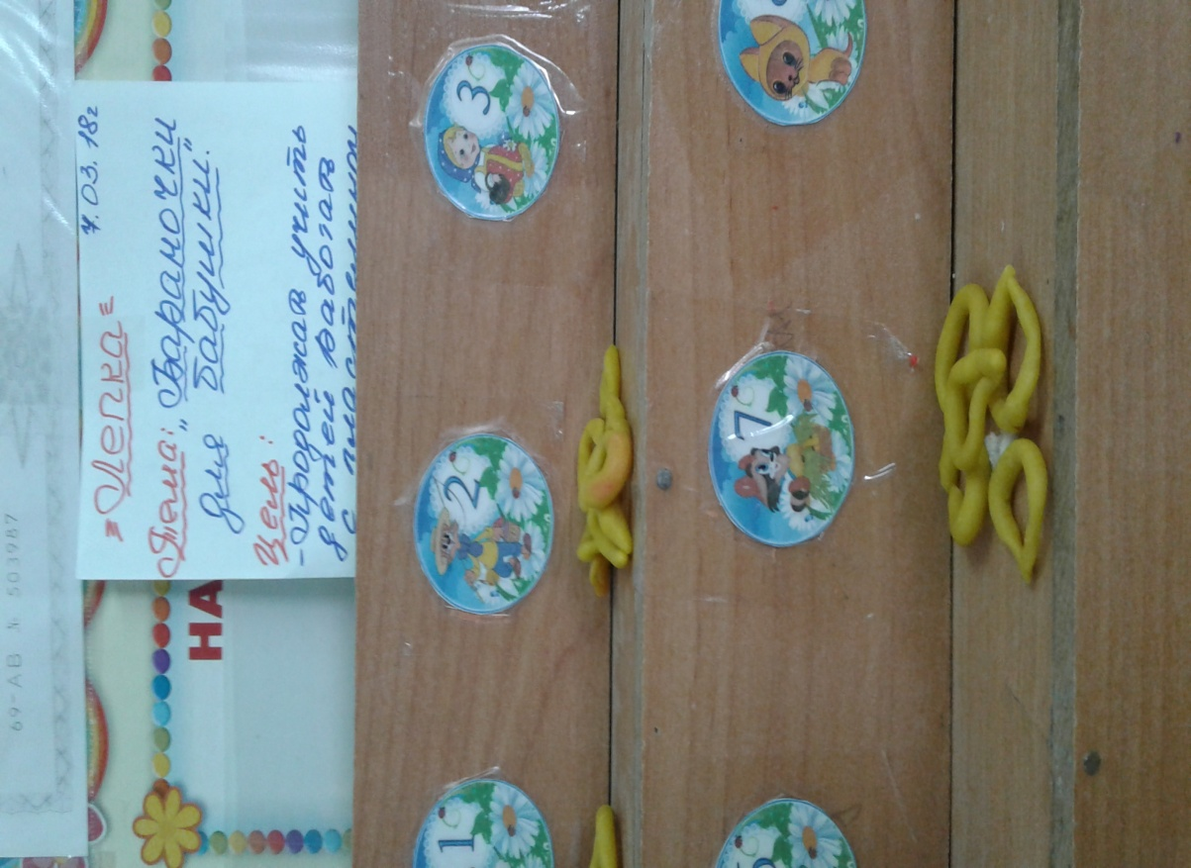
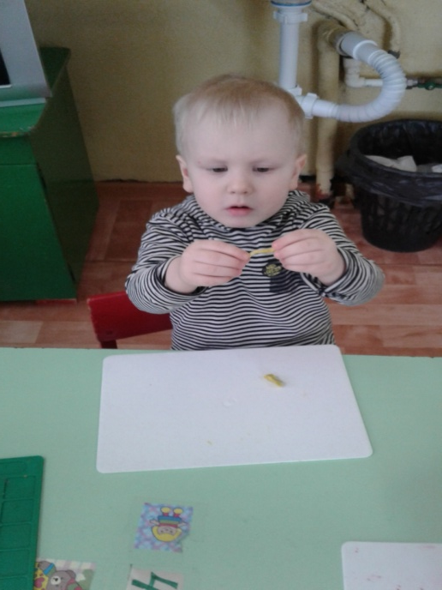
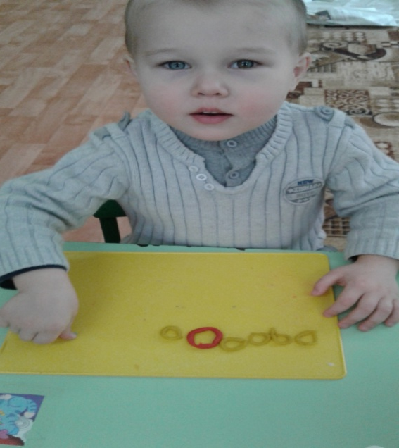
Выставка изделий из пластилина «Пряники для мам и бабушек»

Slide 29
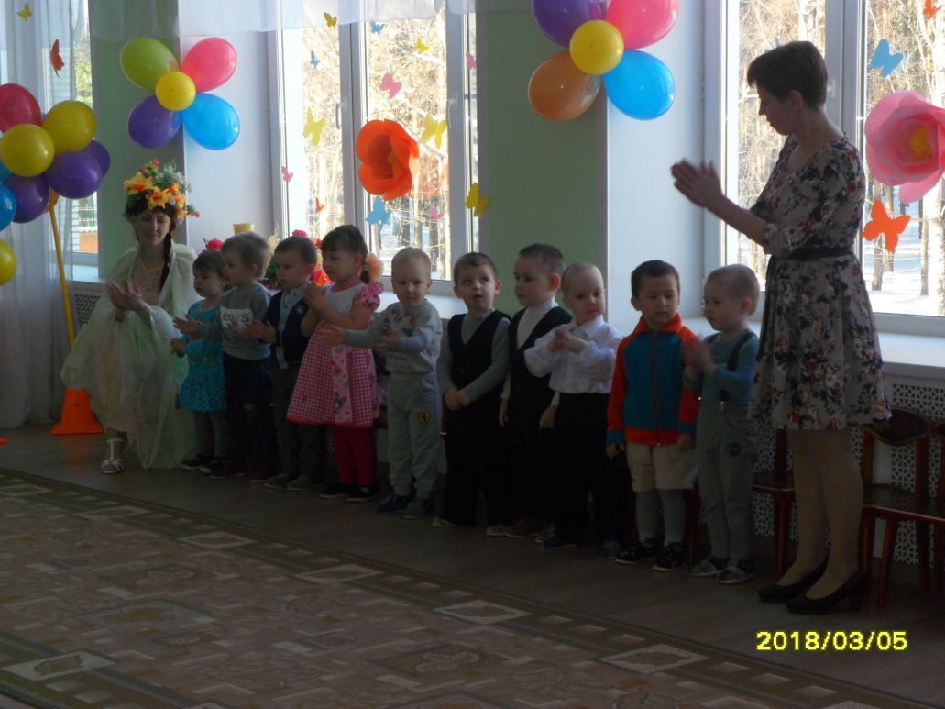
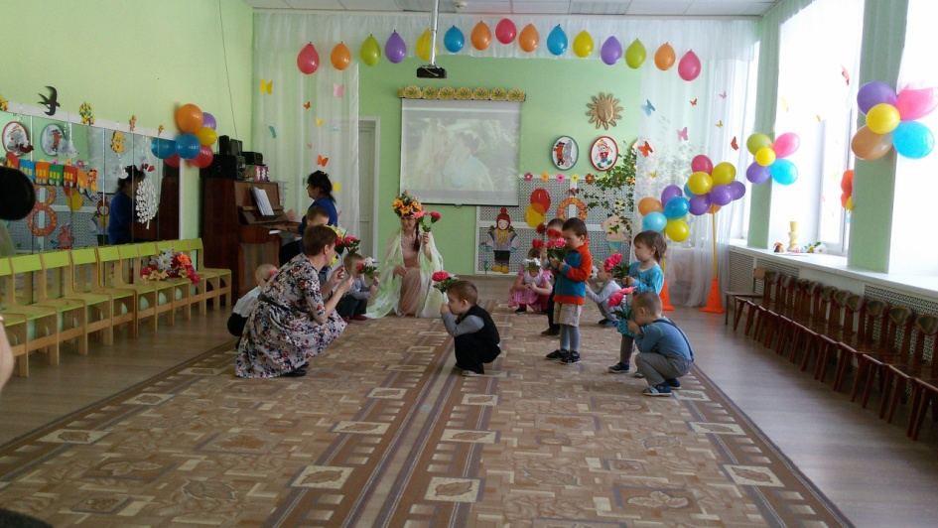
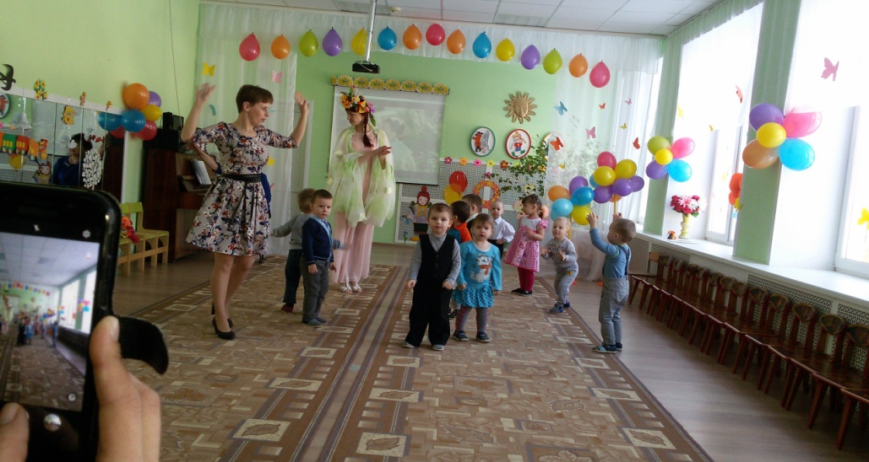
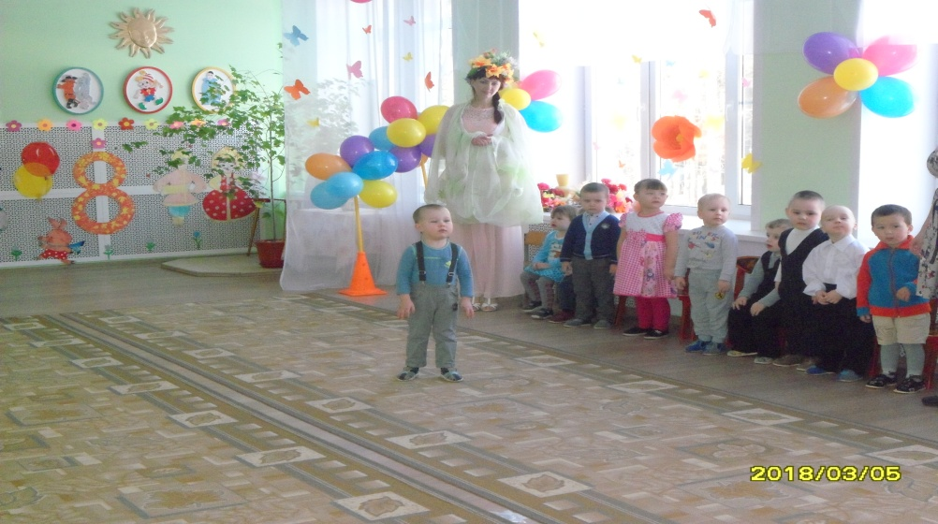
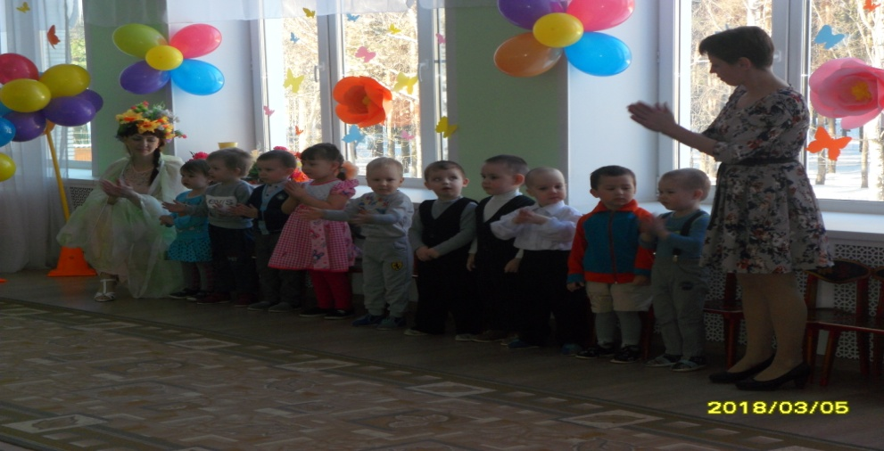
Праздничный утренник «Мамин день».

Slide 30
Результаты реализации проекта:
Расширен кругозор детей о празднике 8 марта.
Улучшилась предметно – развивающая среда: литературой, фотографиями, иллюстрациями, стихотворениями, рассказами, загадками.
У детей сформировались творческие способности, познавательная активность, любознательность, коммуникативные навыки.
Воспитанники и их родители приняли активное участие в подготовке к празднику 8 марта.

Slide 31
Литература:
Комплексные занятия по программе под редакцией Васильевой М.А., Гербовой В.В., Комаровой Т.С. первая младшая группа / авт. – сост. Ковригина Т.В., Косьяненко М.В., Павлова О.В. – Волгоград: Учитель, 2011. – 234 с.

Slide 32

Спасибо за внимание

